Slide 1

UBND QUẬN LONG BIÊN
TRƯỜNG MẦM NON GIANG BIÊN
Lĩnh vực: Phát triển vận động
Đề tài: Tung bắt bóng với người đối diện khoảng cách 4m
Trò chơi: Bật liên tiếp 5 ô
Đối tượng: Trẻ 5-6 tuổi

Slide 2


Khởi động

Slide 3
Phần 1: Bé vui khỏe

Slide 4

VĐCB:
Tung bắt bóng với người đối diện k/c 4m

Slide 5
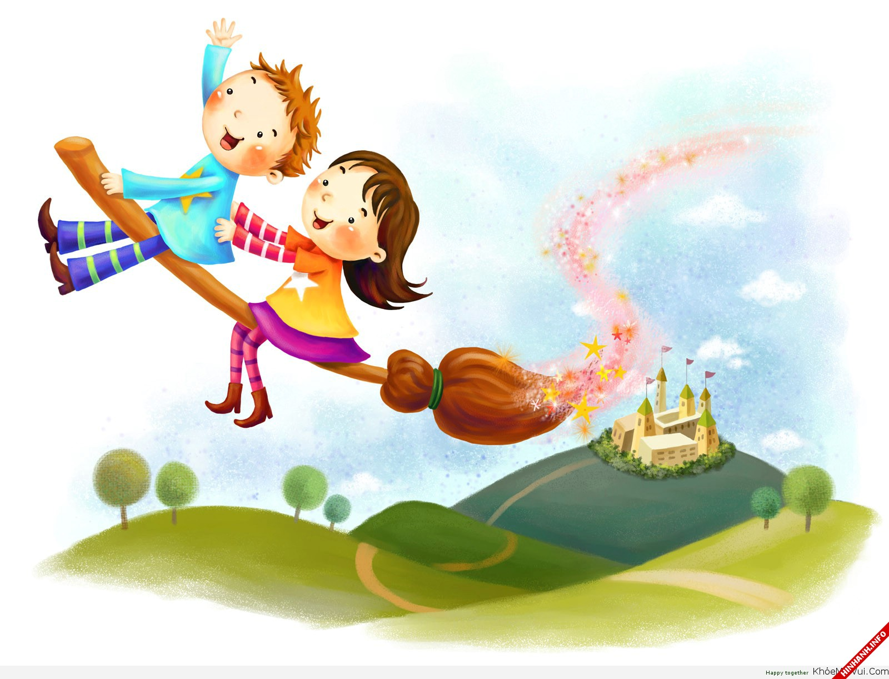
TCVĐ: Bật liên tiếp 5 ô

Slide 6
HỒI TĨNH

Slide 7

Buổi học kết thúc.
Tạm biệt và hẹn gặp lại!

